Slide 1
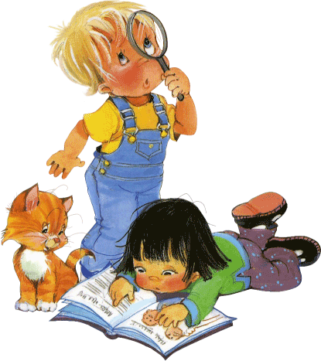
«Мин истэбин – истибиппин сороҕун умнабын.
Мин көрөбүн – көрбүппүн өйдүүбүн,
Мин оҥоробун – оҥорбуппун ылынабын».
Кытай өһүн хоһооно
Николаева Алена Кимовна - Өлүөхүмэ оройуонун Токо интернат оскуолатын саха тылын уонна литературатын учуутала

Slide 2
Аныгы сайдыылаах кэм ирдэбилинэн, үөрэнээччи үөрэҕэр ситиһиитин биир сүрүн көрдөрүүтүнэн саҥарар, суруйар уонна толкуйдуур ол эбэтэр айар дьоҕурун сайыннарыы буолар.
Сытыы өйдөөх, киэҥ билиилээх
Хомоҕой тыллаах-өстөөх
Айар-тутар дьоҕурдаах
Ылбыт билиитин сөптөөхтүк туһанар
Үтүө майгылаах

Slide 3
Билиҥҥи үөрэх стандартын ирдэбилин тутуһан айымньылаахтык үлэлээтэхпитинэ, үөрэнээччи уруокка ылбыт билиитигэр олоҕуран сатабылын, дьоҕурун сайыннарыыга учуутал маннык соругу туруорунар:
-саха тылын, литературатын үөрэтиигэ оҕолор үөрэнэр баҕаларын, интэриэстэрин күүһүрдүү, уруокка үлэ көдьүүһүн үрдэтии.
-үөрэх хаачыстыбатын үрдэтии.
-үөрэнээччилэри айар, чинчийэр үлэҕэ көҕүлээһин, дьоҕурдарын уһугуннарыы.
- Ситиһиилээх буолууга салайааһын (куорат, республика күрэхтэригэр кыайыылаахтары бэлэмнээһин).

Slide 4
Аныгы олох ирдэбилигэр сөп түбэһэр уруок, хаачыстыбатын тупсарыы соруга хаһан баҕарар учууталга бастакы миэстэҕэ турар. Ханнык баҕарар учуутал бэйэтин үөрэтэр предметигэр кэрэхсэбили үөскэтэр сыалтан араас табыгастаах үөрэх технологияларын үлэтигэр туһанар. Ол курдук хас биирдии үөрэнээччи интэриэһин тардаары, уруокка көҕүлээри араас ньымалары уруокпар киллэрэбин.

Slide 5
Үлэм биир бастыҥ, көдьүүстээх ньымалара:
Оонньуу, күрэх уруок.
Мөккүөр уруок (проблемнай теманы көтөҕүү)
Видеометод
Ситуационный метод
Бырайыактааһын

Slide 6
Бу технологияларга кыһалҕаны быһаарар, толкуйдуур, таба суолу көрдүүр, чинчийэр, ырытар, айар, бэйэҕэ эргиллэн түмүк оҥорор сатабыллар барыта түмүллэллэр. Бу түбэлтэҕэ учуутал бэлэм билиитин ылбыкка, билиини бэйэтэ көрдөөн, үлэлээн булунар. Сыралаһан булбут билиитин олоххо туһана үөрэнэр.

Slide 7
Үөһээ этиллибит үлэлэр технологиялара:
Кыһалҕалаах үлэ (проблемнай)
Көрдүүр үлэ (поисковай)
Чинчийэр үлэ (исследовательскай)
Айар үлэ (творческай)

Slide 8
Бу үлэ көрүҥнэринэн маннык Сатабыллар үөскүүллэр:
Бэйэҕэ эргиллии сатабыла (рефлексивное умение)
Көрдүүр чинчийэр сатабыллар (поисковые, исследовательские умения)
Сатаан алтыһар үөрүйэҕэ (умение и навыки работы в сотруднечестве)
Салайар сатабыл (менеджерские умение и навыки)
Культура, традиция, этикет сатабыла (коммуникативные умения)
Сатаан көрдөрөр, кэпсиир, көмүскүүр сатабыллар (презентационные навыки)

Slide 9
Мин ирдэбилим (үөрэх программатын таһынан)
5 кылаас - айар дьоҕур (өйтөн суруйуу, тэттик кэпсээннэр, уруһуй, кырааска)
6 кылаас – айар дьоҕур (тэттик кэпсээннэр, остуоруйалар, айымньы геройдарын характеристикалааһын)
7 кылаас –айар дьоҕур (хоһоон айыы), туойунан симэх арааһын оҥоруу.
8 кылаас – араас көрүҥнээх оонньуулары толкуйдааһын
9 кылаас – видео мантаж (мультиктар, төрөөбүт дойду, мин дьиэ кэргэним (төрүччү)
10 кылаас – Хаһыакка ыстатыйа суруйуу, өйтөн суруйуу.
11 кылаас – НПКҕа, куолуга, мөккүөргэ кытта үөрэнэр (элбэхтэ саҥарар, бэйэ санаатын этинэ, дьон саҥатын истэ үөрэнэр)
Олимп-га
кыттыы
ОГЭ
ЕГЭ

